Slide 1
İlaç hatırlatıcı

Slide 2

Neden bu uygulama yapmak istedim?
Dedemin ağır bir hastalık geçirdi ve birçok ilaç alması gerekiyor.
İlaçların da belli saatleri ve dozajları var. Bunları aklında tutması mümkün değil ve kağıda yazması gerekiyor. Fakat kağıdı kaybedebilir veya su dökülebilir.
Bunu görünce bir ilaç hatırlatma uygulaması yapmayı düşündüm.

Slide 3
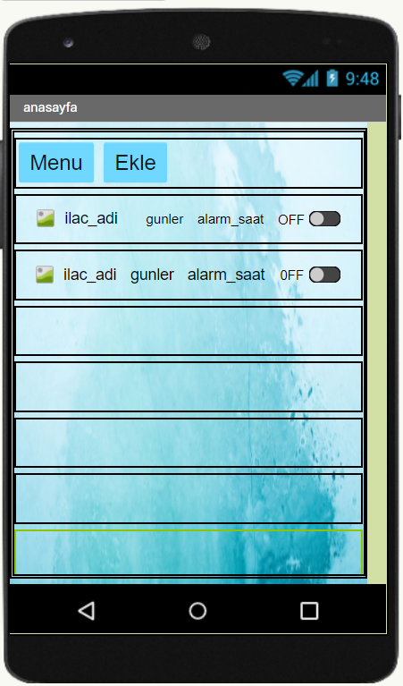
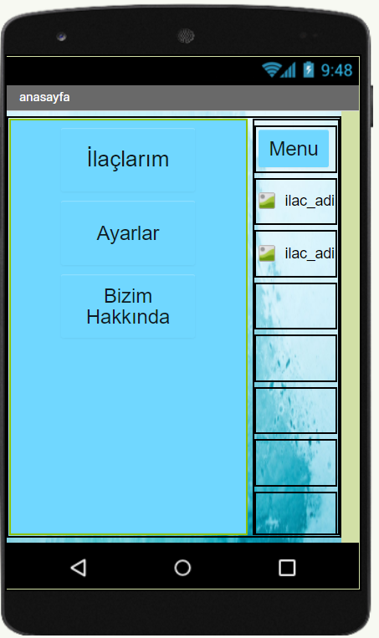
Uygulamanın tanıtımı
Bu uygulamayı api inventor ile yaptım. Uygulamanın özellikleri:
1- Anasayfa:
Yan tarafta gördüğünüz gibi Menu butonu var. Ona tıkladığınızda bir bar menü açılıyor ve seçeneklerde İlaçlarım, Ayarlar, Bizim Hakkında butonları mevcuttur.
İlaçlarım butonuna tıklandığında anasayfaya yönelir yani aynı sayfayı tekrar eder.
Ayarlar butonu ise Ayarlar sayfasına yönelir; Bizim Hakkında ise Yönetici hakkında bilgiler içerir. Buradan bizlere şikayetlerini iletebilir.
Ekle butonu var. Buradan ilaçlarını ekler.

Slide 4
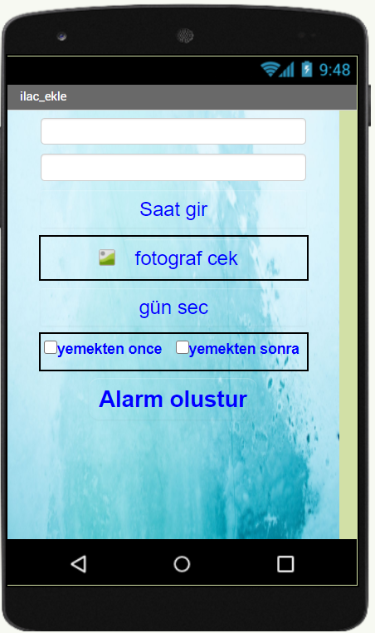
2- Ekle sayfası:
burada ise ilk textbox kutusuna ilacın adı(hint olarak da gözüküyor).
İkinci textbox ta ise adet sayısını girer.
Saat gir yerinde ise alarmın saatini kurar.
Fotoğraf çek butonu ise belki adını okumak zor geliyordur bu yüzden fotoğrafı ile hatırlayabilir.
Günlerini yemekten önce mi yoksa yemekten sonra mı alması gerek onları seçer. Ve alarm oluştur butonuna tıklayarak alarmı oluşur ve anasayfaya yönelir.

Slide 5
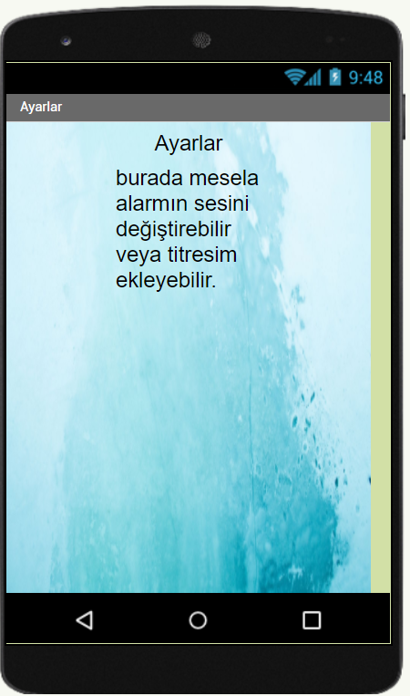
3-Ayarlar:
burada ise alarmın sesini veya titreşimi ayarlayabilir.
(burada pek bir şey yapamadım)

Slide 6
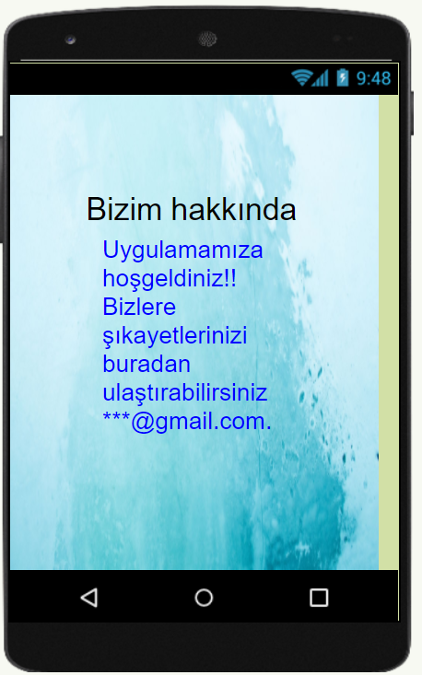
4-Bizim kakkında :
burada ise yönetici bilgileri içerir.

Slide 7
Uygulamamı bitiremedim ilaç ekle sayfasında ilaç ekle buttonuna tıklayınca anasayfadaki bilgilere güncellemiyor. Bu yüzden tekrar android studio da deneceğim.
Projem bitmediği için sizlerden proje sertifikası almak olmaz. Burada sadece projemi tanıttım.
Değerli bilgileriniz için teşekkür ederim; Gerçekten çok şey öğrendim. (Proje sertifikasından daha önemli şeyler bu yüzden sizden ricam bu sertifikanın benim için basılmamasını istiyorum. Teşekkürler).

